Slide 1

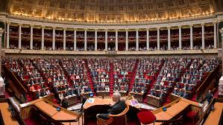
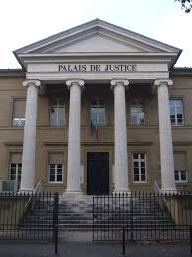

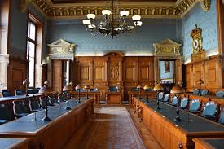
Droit et grands enjeux du monde contemporain
Présentation de l’option facultative
Lycée Pyrène de Pamiers
Enseignant : Mr. Jardin

Slide 2
L’option droit et grands enjeux du monde contemporain (DGEMC), qu’est-ce que c’est?
Une option facultative de terminale prise en compte dans la note de contrôle continu pour le bac
Ouverte à tous les élèves de la voie générale du lycée
3h par semaine

Slide 3
Quels sont les objectifs de l’option DGEMC?
Une option d’initiation au Droit
Mais ce n’est pas l’équivalent d’une première année de licence de Droit
En la mettant en œuvre sur des sujets d’actualité qui peuvent intéresser des jeunes adultes
Elle permet néanmoins aux élèves d’acquérir la maîtrise du vocabulaire juridique de base…
… et de s’initier à la logique du raisonnement juridique…

Slide 4
Quel est le programme de l’option DGEMC?
Il comporte deux grandes parties, l’une plus théorique, l’autre plus pratique
Qu’est-ce que le droit?
Questions juridiques contemporaines
Comment fabrique-t-on le droit?
Constitution, lois, ordonnances, décrets, règlements, jurisprudence, contrats.
Personne physique, morale. Mineur, majeur, animal. Responsabilité pénale, civile, administrative
Qui a des droits et des devoirs? Quelles sanctions pour quelles infractions ?
Comment la justice est-elle organisée ?
Contravention, délit, crime
Justice civile, pénale, administrative.
Cour d’appel, cour de cassation, conseil d’Etat
Etrangers, enfants, familles, travailleurs, entrepreneurs : qui a le droit de faire quoi?
Qu’est-ce que le droit international ?
Droit européen. Internationalisation du droit.
Bioéthique : PMA, GPA, don d’organe, sexualité, euthanasie : qu’avons-nous le droit de faire de nos corps et de celui d’autrui?
Comment les juges raisonnent-ils pour prendre leurs décisions ?
Syllogisme juridique, analyse d’arrêts
La personnalité et la responsabilité juridique
La révolution numérique : Intelligence artificielle, algorithme, robots, réseaux sociaux. Quels sont nos droits face à ces nouveaux pouvoirs?

Slide 5

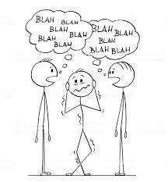


Quel est l’esprit de l’option DGEMC?
Du sérieux
De l’échange
De la coopération
De l’enthousiasme et de la bonne humeur

Slide 6
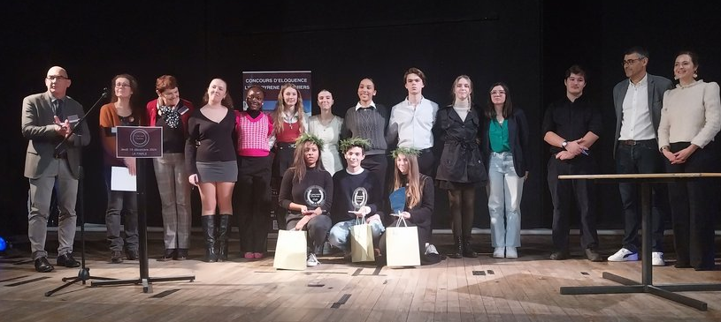


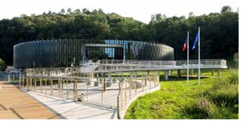
Comment va-t-on travailler dans l’option DGEMC?
Des cours théoriques
Participer au concours d’éloquence du lycée
Des exposés collectifs
avec des débats sur des enjeux du monde contemporain (PMA-GPA ; euthanasie ; féminicide ; drogues ; internet…
Rencontrer des étudiants en droit et des professionnels du droit ; assister à une journée d’audience au tribunal de Foix

Slide 7
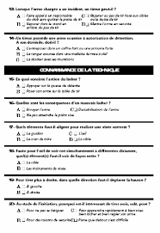

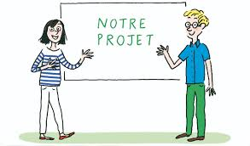
Comment l’option DGEMC est-elle évaluée?
Des contrôles de connaissances
(1 au second et au troisième trimestre)
Un TD de groupe au 2ème et au 3ème trimestre
Des exposés de groupes
(1 au premier trimestre en trio , 1 au troisième trimestre en duo)

Slide 8
Pourquoi choisir de faire l’option DGEMC ?
Pour préparer votre orientation post-bac, notamment dans les filières du droit et des sciences politiques. Et aussi pour préparer le grand oral du baccalauréat
Pour développer votre culture générale
Pour vous donner les moyens d’être des citoyens actifs et responsables
Pour mieux comprendre le monde dans lequel nous vivons

Slide 9

Comment procéder pour vous inscrire à l’option DGEMC ?
Se signaler dés maintenant auprès de votre professeur principal et
faire obligatoirement la demande au moment de l’inscription en Terminale (= cocher la case DGEMC sur la fiche d’inscription)
Mais le seul fait de faire la demande ne vous garantit pas d’être inscrit car le nombre de places est limité (24 élèves)
Le nombre de place étant limité à 24 élèves, s’il y a plus de candidats c’est votre lettre de motivation et votre projet d’orientation qui feront la différence. Et bien sûr les élèves qui n’ont pas déjà une autre option facultative (Latin, Maths expert, musique…) seront prioritaires
Faire une lettre de motivation que vous m’adresserez via l’ENT
(JARDIN Emmanuel)

Slide 10
Pour résumer, DGEMC c’est :
Une option facultative de 3h hebdomadaire,
Pour s’initier au droit en découvrant ses sources, son organisation, son vocabulaire et sa forme de raisonnement,
De la manière la plus concrète possible en examinant comment il se saisit des grands enjeux du monde contemporain,
En travaillant de manière sérieuse mais toujours dans la bonne humeur dans un esprit collectif d’émulation et de coopération,
En découvrant concrètement l’univers du droit au travers de rencontres, de sorties et de projets,
Pour bien préparer son bac, la suite de ses études et sa vie de citoyen,
En développant sa culture générale ainsi que sa capacité à organiser sa réflexion et à la présenter avec clarté à l’oral.

